Slide 1





ỦY BAN NHÂN DÂN QUẬN PHÚ NHUẬN TRƯỜNG TIỂU HỌC NGUYỄN ĐÌNH CHÍNH

Slide 2


Khởi động

Slide 3


Slide 4



Thứ Tư, ngày 3 tháng 11 năm 2021
Toán
EM LÀM ĐƯỢC NHỮNG GÌ?
(Tiết 1)

Slide 5

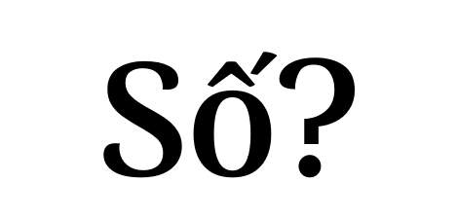
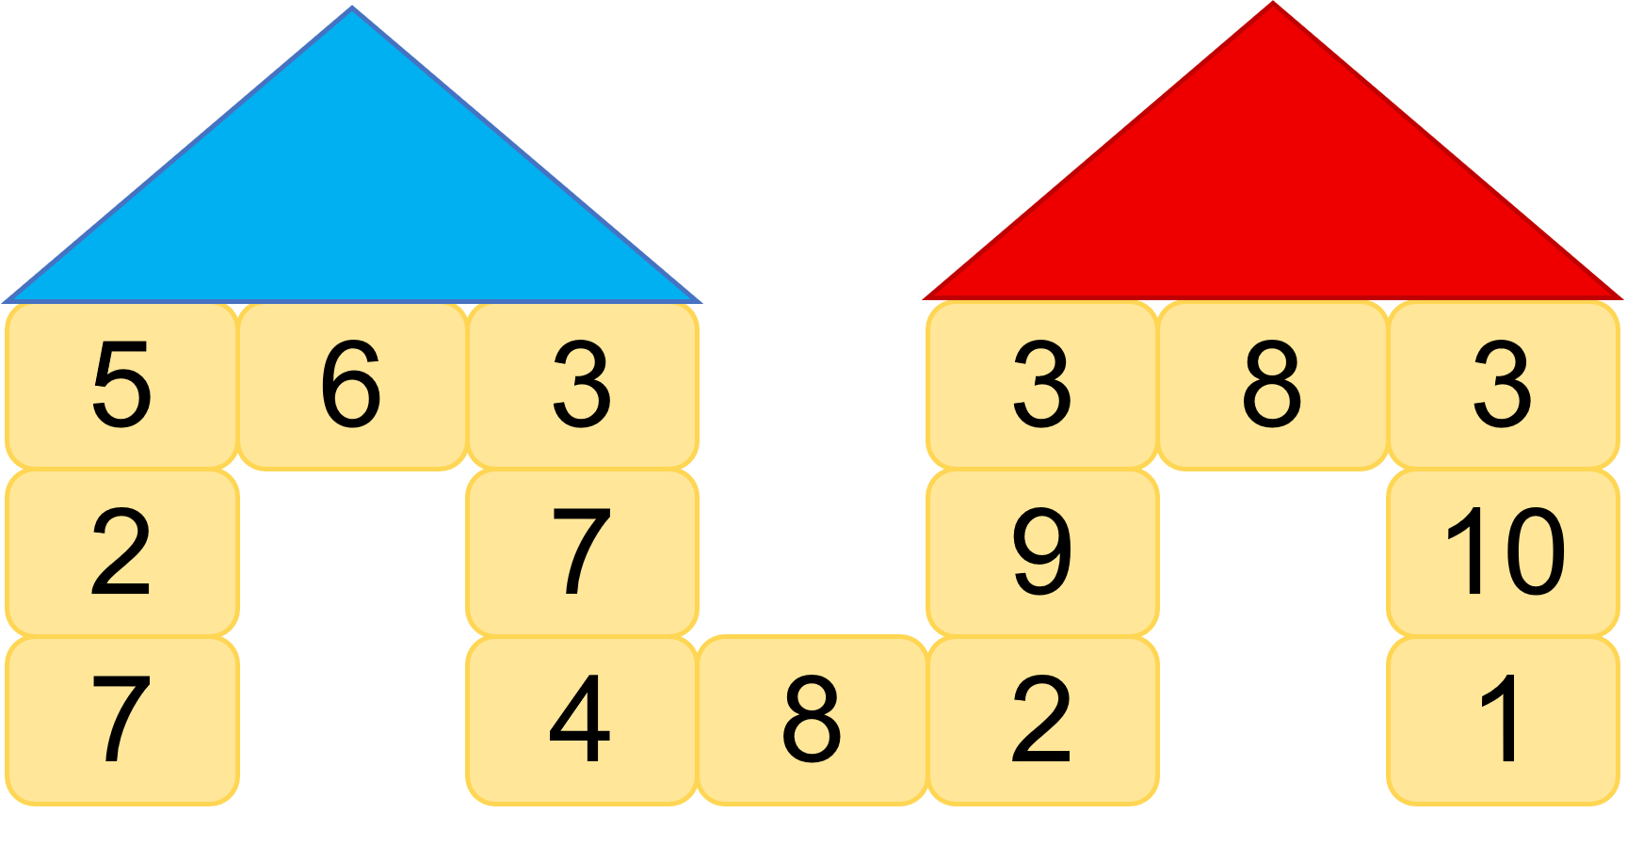
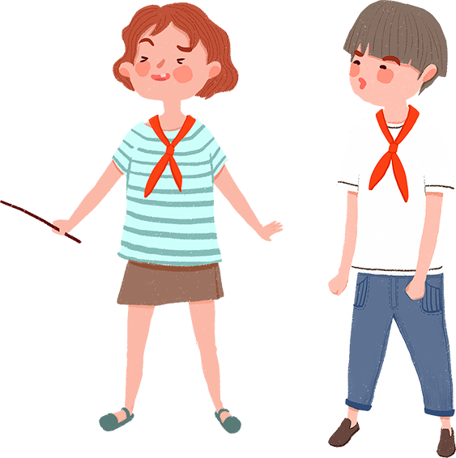

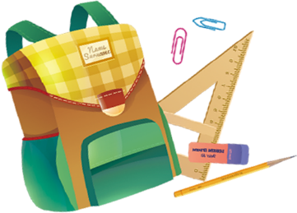

5
Biết rằng ba số theo hàng ngang hay cột dọc đều có tổng là 14.
11
9
?
?
5
?
7
?
?
4
?
10

Slide 6


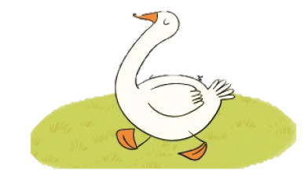


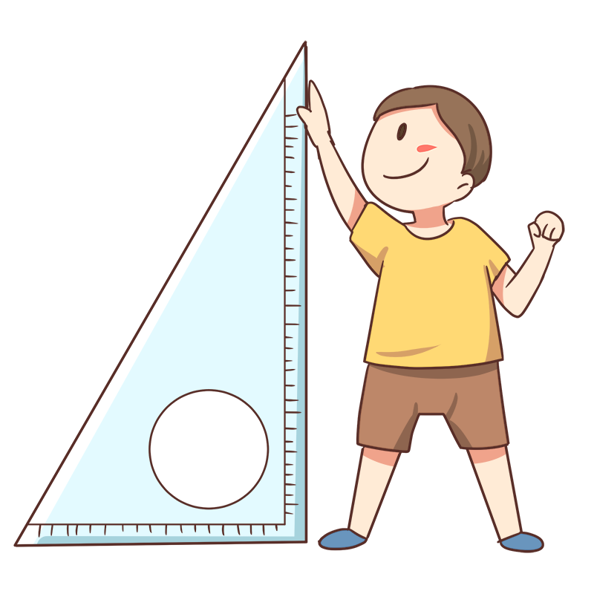



Đố em
Các chú vịt ra bờ ao.
Con đi trước, đi trước hai con.
Con đi giữa, đi giữa hai con.
Con đi sau, đi sau hai con.
Hỏi có bao nhiêu con vịt?

Slide 7
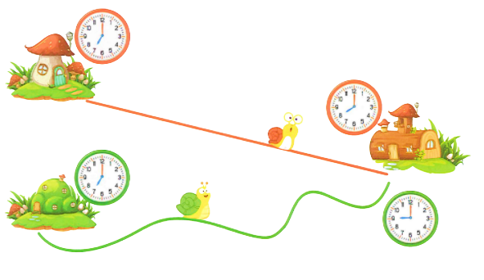
7
Nói theo mẫu câu:
Sên Đỏ đi từ nhà lúc giờ, đến nơi lúc giờ.
Sên Xanh đi từ nhà lúc giờ, đến nơi lúc giờ.
7
8
.?.
.?.
.?.
9
7
.?.

Slide 8



Thay các hình tam giác, hình vuông, hình tròn bằng các số nào?
7
+
7
=
14
=
7
7
+
5
=
12
=
5
5
+
5
=
10
=
10

Slide 9

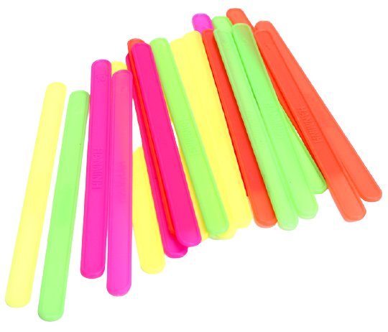
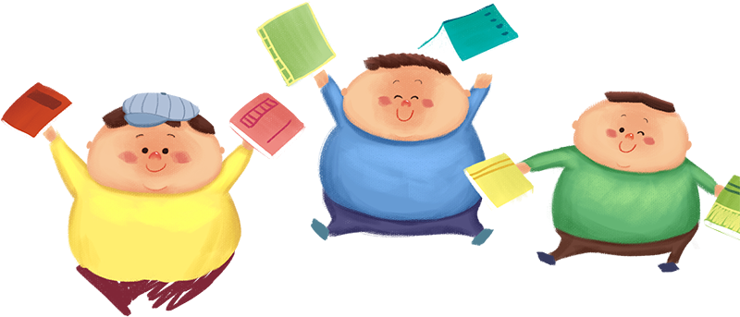
Dùng sợi dây để tạo hình ảnh đường thẳng, đường cong.
Dùng que tính, bút chì, ... để tạo đường gấp khúc.

Slide 10
Dặn dò
-Làm bài 4 trang 56, bài 5 trang 57 vở BT Toán.
-Chuẩn bị:
Bài Phép trừ có hiệu bằng 10 - SGK/59.

Slide 11



